Slide 1

Продукт недели.
Новинки в ассортименте лакомств Chewell

Slide 2

Что важно знать о лакомствах?
Кормление – один из ключевых аспектов, оказывающих влияние на здоровье собак и кошек. Правильно подобранный рацион позволит снизить риск появления у питомца многих заболеваний: от пищевой аллергии до цирроза печени.
Чтобы разнообразить кормление любимца, поощрить во время дрессировки, профилактировать образование зубного камня, многие владельцы используют специализированные лакомства. При этом, часто они воспринимаются хозяином как «легальный» способ побаловать животное и даются без меры.
Недопустимо, чтобы энергетическая ценность лакомств составляла более 10% от ежедневного кормления. Это может привести к ожирению питомца, расстройству пищеварения, а также нарушению функций внутренних органов.
Крайне важно рассказать Покупателю не только о составе и назначении лакомства, но также сообщить о рисках, которые несет за собой чрезмерное употребление животным угощений. Нужно понимать, что лакомства не являются сбалансированным рационом.
На полках наших магазинов представлен огромный ассортимент лакомств для собак и кошек. То, что этот ассортимент постоянно пополняется, еще раз подчеркивает их популярность и актуальность.
В августе этого года в перечне лакомств ТЭПП бренда Chewell появились первые позиции для кошек, а в сентябре – новинки для собак. Давайте познакомимся с ними поближе.

Slide 3

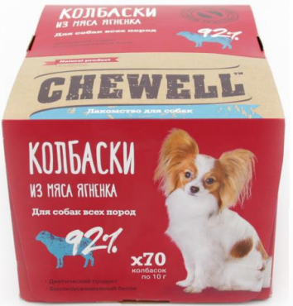
Новинки в линейке лакомств Chewell
Новинки для кошек представлены натуральными лакомствами, на 97,5-100% состоящими из филе тунца или курицы. Подойдет кошкам и котятам с 4-месячного возраста.
Ключевые преимущества лакомств для кошек Chewell:
лакомство приготовлено на пару, сохраняет все полезные свойства мяса и рыбы;
содержание в тунце Омеги-3 и йода способствует поддержанию иммунитета;
мясо курицы богато цинком и железом, которые укрепляют здоровье кожно-волосяного покрова.
Ассортимент лакомств Chewell для собак пополнился мини-колбасками в коробах. В одной коробке 70 колбасок по 10 грамм. Лакомства содержат 92% мяса ягненка или кролика.
Ключевые преимущества мини-колбасок для собак Chewell:
каждое лакомство содержит один источник белка (монопротеин);
кролик и ягненок относятся к диетическим видам мяса;
не содержит пшеничный глютен;
подойдет собакам с чувствительным пищеварением

Slide 4


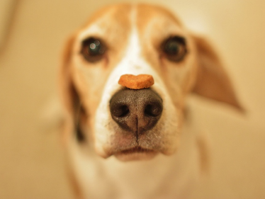



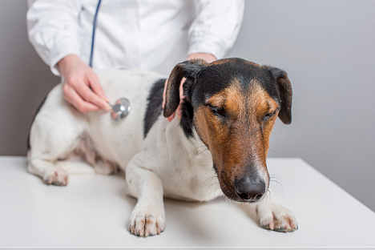
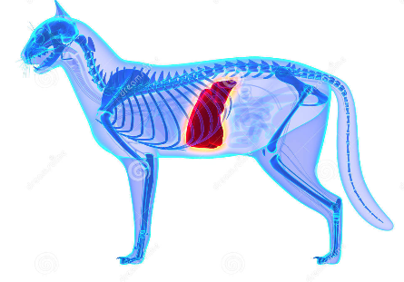
Что важно знать о лакомствах?
1. Используются для:
Чистка зубов
Угощение/
поощрение
Дрессировка
2. Самое важное правило:
Количество лакомств не должно превышать 10%
от общей калорийности рациона
3. Последствия чрезмерного употребления лакомств животным:
Ожирение
Расстройства пищеварения
Проблемы с внутренними органами

Slide 5

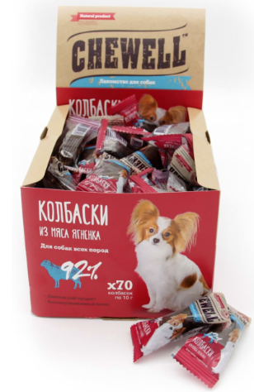





Новинки в линейке лакомств Chewell
Chewell
для кошек
Chewell мини-колбаски для собак
Курица
Тунец
70 штук в коробе
92 процент мяса
97,5% филе
100% филе
Улучшает состояние кожи и шерсти
благодаря:
Способствует поддержанию иммунитета
благодаря:
Диетическое мясо: кролик или ягненок
Для кошек и котят с 4 месяцев
При чувствительном пищеварении
Приготовлено на пару
Не содержит пшеничный глютен

Slide 6
Структура изучения
Обучение осуществляется во время Утреннего собрания на этапе «Тренировка/отработка»
Руководитель заранее распечатывает презентацию, изучает материал, чтобы ориентироваться в нем, иначе восприятие информации будет затруднено
  На каждых трех сотрудников распечатывается один комплект демонстрационных материалов
  После каждой темы необходимо задавать сотрудникам вопросы на предмет усвоения материала (напр. «Назовите основные преимущества мини-колбасок Chewell» и т.п.)
  Первый день смены
  Изучаются и отрабатываются навыки продаж, влияющие на показатели магазина
  Изучается теоретический материал продукта недели (см. слайд 2 по 5)
  Отрабатываются навыки продаж (с первого дня смены) с использованием товара из материала продукта недели (см. слайд 2 по 5)
  Второй день смены
  Третий день смены

Slide 7
Третий день смены. Инструкция
Шаг 1
Шаг 2
Шаг 3
Выбираем технику (несколько техник), разбираемых в первый день смены.
Например:
Выявление потребностей (вопросы о питомце, вопросы об опыте использования товара, вопросы о требованиях к товару, резюмирование, уточнение);
Презентация товара (обращение к потребностям, связка свойство-выгода, демонстрация, подтверждение выбора).
ВИВП (вопрос об опыте использования предлагаемого товара, информация, выгода и побуждение) и так далее.
Выбираем конкретный товар из темы по продукту недели, разбираемой во второй день смены (находим товар в зале).
Например:
Изучая текущую тему, мы выбрали мини-колбаски Chewell для собак
Проводим отработку выбранной техники (шаг 1) с использованием выбранного товара (шаг 2).
Например:
В ПЕРВЫЙ ДЕНЬ СМЕНЫ мы отрабатывали технику ВИВП. Во второй день смены изучали текущую тему и выбрали мини-колбаски Chewell для собак
Поэтому в ТРЕТИЙ ДЕНЬ СМЕНЫ мы будем предлагать новые мини-колбаски Chewell для собак по технике ВИВП.
Примечание: памятка по проведению отработки находится на следующем слайде.

Slide 8
Краткая памятка по проведению отработки
1. Определение ролей
2. Вводная информация
Распределение ролей между участниками (Продавец, Покупатель, Наблюдатель).
Объяснение сотрудникам сценария действий их персонажей (для Покупателя – за каким товаром пришел, как реагирует на действия Продавца, для Продавца – какие техники применяет, для Наблюдателей – за какими действиями наблюдать, какую обратную связь давать в конце упражнения).
4. Обратная связь и анализ
3. Тренировка
Обсуждение техник, которые получились и над которыми нужно еще работать. Первыми отвечают Наблюдатели.
Фактическое проведение отработки.

